Slide 1
Stack Overflowに投稿された Java APIを含むコード片の有効性の調査
井上研究室 西村広太郎
Notes:
次
研究背景

Slide 2
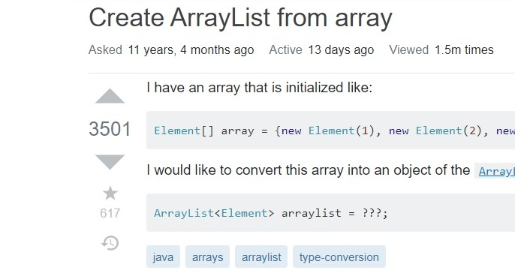
Stack Overflow
プログラマのためのQ&Aサイト
投稿例
コード片
タグ
Notes:
SOとは何か
特徴：投稿にコード片を埋め込むことやタグをつけることで投稿の内容をわかりやすく提示
次スライド：SO続き

Slide 3
Stack Overflow
APIの利用に関連する質問が多数投稿
APIを理解することは難しい
Stack Overflow（以下SO）を対象にした研究も多数
APIとは
ある機能を外部から呼び出して利用するための規約
本研究では、Java言語においてメソッドの形で実装されたものを示す
Notes:
SOに投稿されるAPI関連の質問は多数 → それだけユーザにとってAPIを理解することは困難であるということがわかる
→ SOを対象にしたAPIに関する研究も多い
APIとはなんなのか説明
本研究ではJava言語を対象としているため、JavaのAPIについて説明する
次スライド：関連研究

Slide 4
関連研究
Subramanianらによる研究[1]
SOの投稿データに含まれるAPIに関連情報のリンクを挿入するツールの開発
Ahasanuzzamanらによる研究[2]
機械学習を用いて投稿文からAPIに関連する投稿を判定し分類する研究
[1] S. Subramanian, L. Inozemtseva, and R. Holmes. Live API documentation. In: Proc. ICSE '14, pages 643--652, 2014.
[2] Ahasanuzzaman M, Asaduzzaman M, Roy CK, and Schneider KA. Classifying Stack Overflow posts on API issues. In: 25th international conference on software analysis, evolution and reengineering (SANER), pp 244–254,2018
Notes:
Stack Overflowを対象としたAPI利用に関する研究（サブラマニアン、アハサヌザマン）
1つ目：投稿に含まれるAPI情報に、そのAPIの関連情報へのリンクを挿入してブラウザに表示する
関連情報：APIの公式ドキュメント、Stack Overflowの別の投稿で同様のAPIを利用している場合、その投稿へのリンク
2つ目：機械学習を用いて投稿文からAPIに関連するものを判定する研究
→どちらもAPI利用者や開発者に、APIを理解するための支援をするという目的で研究されている。
//次のスライドで：しかし、これらの研究では、実際にAPIが現在も使用可能かどうかについて言及していない

Slide 5
問題点
関連研究では、APIがライブラリの最新バージョンで使用可能かどうかについて言及なし
SO上のコード片に含まれるAPIが最新のライブラリバージョンで使用可能とは限らない
Java言語におけるソフトウェア開発に利用されるライブラリは日々更新
APIの使用が非推奨になるなど
Notes:
問題点 ： これら2つの研究では投稿中のAPIが現在も利用可能かどうかはわからない
APIがライブラリの最新バージョンで使用できない可能性がある ← 非推奨や削除
つまり、コード片の情報が有効でない可能性がある
この問題点を踏まえた上で研究概要を紹介

Slide 6
研究概要
目的：SO上のコード片は現在も使用可能か
手法：投稿のコード片に含まれるAPIをライブラリのリポジトリと比較
コード片に含まれる全てのAPIがライブラリの最新バージョンでも使用できるものは有効
使用が非推奨になった、削除されたAPIを含むコード片は有効でない
Notes:
問題点を踏まえた上で、本研究の目的と手法を紹介
SO上のコード片（に含まれるAPI）が現在（最新のライブラリバージョン）でも使用可能かどうかを判定する ← 目的
コード片に含まれるAPIが最新のライブラリバージョンで使用可能かどうかを調査 ← 手法
サブアイテムでコード片の有効性を定義
//次スライド：調査項目 コード片の有効性を判定するための調査項目

Slide 7
調査項目
項目1：コード片に含まれるJava APIの有効性調査
コード片に含まれるAPIがライブラリの最新バージョン（2020年1月時点）で使用可能か
メソッド名と引数の数、型に一致するか調査
項目2：有効でないAPIを含むコード片の詳細な情報
投稿日時からコード片の情報が有効でなくなるまでの経過年月
Notes:
研究目的のため、2種類の項目について調査する。
項目1：コード片に含まれるAPIの有効性調査
（具体）投稿に含まれるすべてのAPIがライブラリの最新バージョンにふくまれるか
（判断基準）最新バージョンに含まれるかどうかはメソッド名と引数の数、型に一致するかどうかを基準とした。
コード片に含まれるAPIの有効性を定義
項目2：有効でないAPIを含むコード片の情報
（例）投稿日時からコード片の情報が有効でなくなるまでの年月を調査
コード片の話
次：調査対象

Slide 8
調査対象
ライブラリ
5種類のライブラリ（Guava、JavaMail、Jsoup、SLF4J、Twitter4J）について調査
いずれもSO上に1,000件以上の投稿有り
コード片
SOに投稿されたJava言語で書かれたもの
タイトル、本文、タグのいずれかにライブラリ名を含むもの
Notes:
ライブラリとコード片についてそれぞれ対象としたものを述べる
・ライブラリ
SOに多くの質問が投稿されるライブラリ
各ライブラリ1000件以上の投稿を確認
・コード片
Java言語で書かれたもの…Javaタグを持つもの
ライブラリに関連するもの…タイトル云々
//次スライド…SOTorrent

Slide 9
SOTorrent[3]
SOのデータダンプを基に作成されたデータセット
2008年7月から2019年6月までのデータ
公式のデータダンプを解析しやすいよう加工
テキストブロックとコードブロックの識別
[3] S. Baltes, C. Treude, and S. Diehl. SOTorrent: Studying the Origin, Evolution, and Usage of Stack Overflow Code Snippets. Proceedings of the 16th International Conference on Mining Software Repositories (MSR 2019) , pp191-194, 2019
Notes:
ここで、本研究でコード片の選択作業を行う際に利用したSOTorrentを紹介
SOが公開しているデータダンプを解析して、情報を付与
SOが設立された2008年当時のものから2019年6月までのデータを保有
テキストブロックとコードブロックの識別

Slide 10
調査手法
Step 1 : APIデータベース構築
Step 2 : コード片抽出・解析
Step 3 : API照合
Notes:
ここから調査手法
各手順について紹介

Slide 11
Step 1 : APIDB構築
GitHubに存在するライブラリのリポジトリからAPI抽出
各バージョンのリリース日、メソッド名、引数の数と型を登録
Ver 1.2 2016-01-01
Ver 1.1 2015-07-01
Lib.a();
Lib.b();
Lib.c();
…
Ver 1.0 2015-01-01
Lib.a();
Lib.b();
Lib.c();
…
API抽出
DB登録
ライブラリ
リポジトリ
Lib.get ();
Lib.change (int);
Lib.compare(int,int);
…
APIDB
Notes:
ライブラリのリポジトリから、各バージョンについてそのバージョンに含まれるAPIを抽出
井上研で作成されたツールを使用
各バージョンのリリース日、APIのメソッド名と引数の数、型をデータベースに登録
次：手順2
//矢印表現を変える

Slide 12
Step 2-1 : コード片抽出
SOTorrentのデータセットからコード片を抽出
タグにJavaを含むもの
タイトル、本文、タグのいずれかにライブラリ名を含むもの
Notes:
Step2では、SOTorrentのデータセットからコード片を抽出し、抽出したものに対して解析を行う
下2つの条件を満たす投稿に含まれるコード片を抽出
SOTorrentを利用することで、投稿のコード片のみを抽出可能

Slide 13
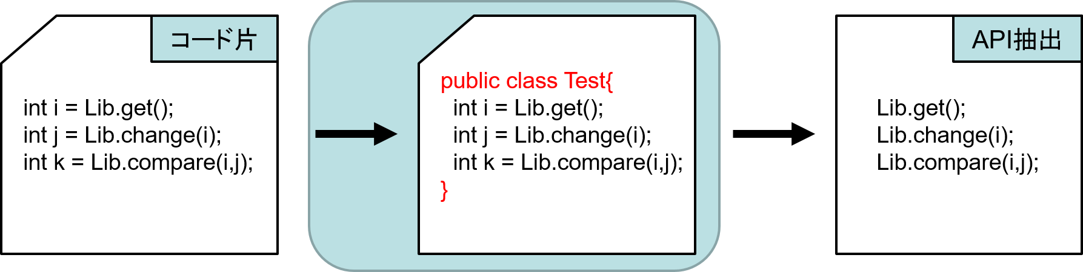
Step 2-2 : コード片解析
抽出したコード片をJavaParserを用いて解析
コード片に含まれるAPIの抽出
JavaParserで解析不能なコード片の加工
多くの場合クラスの情報が抜けているため付与
Notes:
JavaParserで解析して、コード片で利用されるAPIを抽出
Javaparserで解析不能なコード片 → クラス宣言部分は質問の本質でないことが多く、コード片では省略されがち…という原因が考えられる
次：手順3

Slide 14
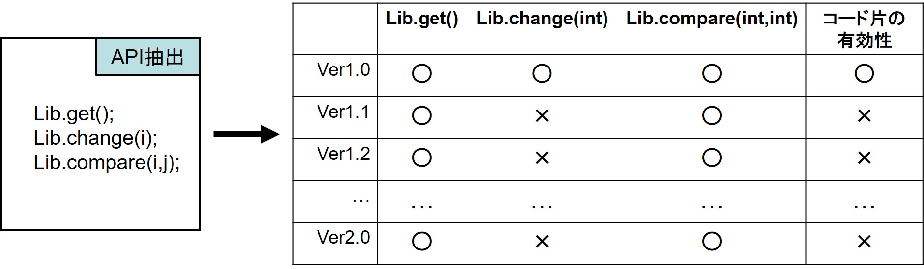
Step 3 : API照合
解析したコード片に含まれるAPIと、該当するライブラリのAPIDBに登録したAPIの照合
一致するAPIが発見された場合、ライブラリバージョンごとの情報を表示
最新バージョンで有効でないAPIを含むためコード片は有効でない
Notes:
手順2で解析したAPIについて、手順1でデータベースに登録したAPIと照合を行う
メソッド名、引数の数、型がデータベースに登録してあるAPIと一致したものはバージョンごとに照合結果を表示 → 各バージョンについて使用可能かどうか → 非推奨、削除であれば使用不可能（×）
また、あるバージョンにおいて、全てのAPIが使用可能であればそのバージョンでコード片は有効、ひとつでも使用可能でないAPIを含んでいれば有効でない
項目1：コード片に含まれるJava APIに関する情報の有効性調査、についてはライブラリの最新バージョンですべてのAPIが使用可能であれば有効、そうでなければ有効でないとする

Slide 15
調査結果
5種類のライブラリについて調査
コード片に含まれるAPIがライブラリの最新バージョンでも使用可能なものは多い
ライブラリ名 | ライブラリに 関連するコード片数 | APIを含む コード片数 | 有効な コード片数 | 有効でない コード片数
Guava | 11,032 | 808 | 777 | 31
Javamail | 8,863 | 1,156 | 1,156 | 0
Jsoup | 10,990 | 1,838 | 1,838 | 0
SLF4J | 25,025 | 1,364 | 1,364 | 0
Twitter4J | 1,603 | 149 | 149 | 0
Notes:
各ライブラリについて、
ライブラリに関連するコード片数…手順2-1で抽出したコード片の数
APIを含むコード片数…実際にライブラリに含まれるAPIを含むコード片の数
有効/有効でない…使用しているAPIが全て使用可能であるもの/非推奨・削除されたAPIを含むもの
含まれる全てのAPIが最新バージョンでも使用可能なコード片の数は多い
有効でないコード片はGuavaで見つかった31件だけだった！
次のスライドで有効でなかった31のコード片について詳しく調査

Slide 16
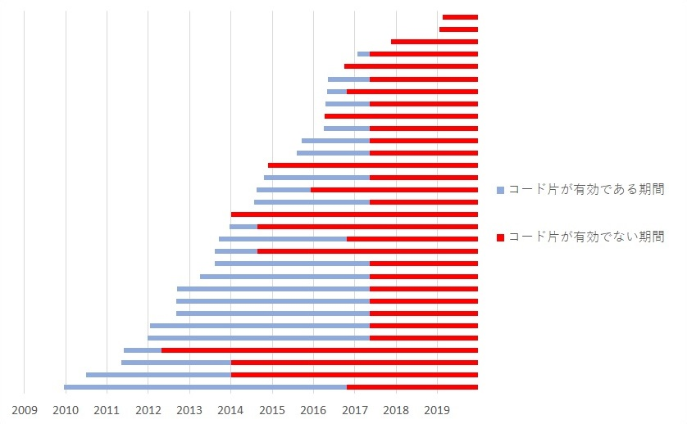
調査結果
APIが有効でないコード片の、投稿日から有効でなくなるまでの経過年月
2017年直後でライブラリの内容が大幅に変更
ライブラリの仕様変更
Notes:
先ほど説明したGuavaの、情報が有効でないコード片31個について、投稿日からAPI情報が有効でなくなるまでの経過年月
グラフの各要素が投稿を表す。グラフの左端が投稿日、途中で赤く変わると（ライブラリのバージョンアップが起こり）情報が有効でなくなる
2017年直後（黒線）にGuavaライブラリのバージョンアップがあり、ライブラリの内容が大幅に変更。
→その結果、その時点を境に情報が有効でなくなるコード片が増えた。

Slide 17
まとめと今後の課題
SOの投稿に含まれるコード片を解析してAPIの有効性を調査
多くのコード片は現在も有効であることが判明
ライブラリの内容変更で情報が失われたものが発見される
今後の課題
JavaParserで解析できなかったコード片の調査
調査対象とする言語の拡張
Notes:
今後の課題
解析できなかったものの調査→今回JavaParserで解析できなかったもの
多言語のAPIへの拡張 → Stack OverflowにはJavaだけでなくPythonやJavaScriptの投稿が同じくらいたくさんあるのでその調査

